Slide 1
Certificação de Projetos Seis Sigma Aumento das entregas on time in full de tubos e escapamentos

Slide 2
Certificação de Projetos Seis Sigma Aumento das entregas on time in full de tubos e escapamentos Fase de Definição

Slide 3
Definição
D
M
A
I
C
Empresa
Voitto Tubes
Ramo
Processadora de aço
Arthur Claudino Gomes de Assis – Líder Green Belt
Equipe de Projeto
A Voitto Tubes é uma empresa reconhecida no ramo de processamento de aço, está no mercado a 30 anos e alcançou um grande marketshare investindo em seus produtos para possuir qualidade e confiabilidade. No entanto, embora a empresa possua excelência em produção, ela enfrenta dificuldade em entregar os produtos corretos no prazo. Atualmente, somente 63% das entregas ocorrem dentro do prazo correto e com o pedido inteiramente dentro do acordado, chamado de on time in full (OTIF_Entrega). Esse indicador ameaça a confiança da Voitto Tubes perante seus clientes, que fazem reclamações constantes, e não é financeiramente saudável para a empresa.
Descrição do Problema

Slide 4
Definição
D
M
A
I
C
O projeto a ser desenvolvido terá a possibilidade de aumentar a confiabilidade da Voitto Tubes perante seus clientes, aumentando o índice de satisfação, que possibilita maior desenvolvimento comercial. Ao resolver esse problema, a empresa que já possui excelência na produção, se tornará mais lucrativa.
Oportunidade
Título do projeto
Aumento das entregas on time in full de tubos e escapamentos.
Indicador principal do projeto
OTIF_Entrega: Entrega on time in full – Entregas que ocorrem dentro 100% de acordo com o pedido e dentro do prazo acordado.
Escopo do projeto
FORA:
Linhas: - Telhas;
- Andaimes;
- Peças automotivas;
Modais de entrega: - Outros exceto terrestre e aéreos;
Pedidos com origem em: - Centros de distribuição;
DENTRO:
Pedidos feitos de: Todo Brasil.
Linhas: - Tubos;
- Escapamentos;
Modais de entrega: - Terrestre
- Aéreo
Pedidos com origem em: - Fábricas de São Paulo

Slide 5
Definição
D
M
A
I
C
Estudo VOB e VOC
Necessidade |  | Clientes |  | Direcionadores |  | CTQs/CTPs
O ressuprimento de estoque nos CD's está falho
Itens em estoque nos CD's
Entregar o pedido completo dentro do tempo acordo para o cliente.
(OTIF_entrega)
O aumento da demanda foi melhor absorvido pela produção que pela logística
Cliente interno: VOB
Itens demandados por tempo
Precisamos avaliar melhor os prazos acordados
Tempo médio de entrega
Tempo médio solictado para entrega
Os custos com transporte aéreo emergial só aumentam
Custo com transporte aéreo emergencial
A entrega dos escapamentos é feita com atraso.
On time in full de escapamentos (OTIF_Escapamentos)
O pedido de tubos chega no prazo
On time in full de tubos (OTIF_Tubos)
Cliente externo: VOC
O pedido de tubos chega incompleto
Os pedidos feitos em Manaus saem de São Paulo
Distância entre origem do pedido e origem da entrega
O prazo pedido para entrega em Manaus é insuficiente para entrega de São Paulo
Prazo pedido para entrega solicitado em Manaus
Tempo médio de entrega em Manaus
Indicadores secundários relevantes: OTIF_Tubos e OTIF_Escapamentos

Slide 6
Definição
D
M
A
I
C
S | I | P | O | C
Fornecedores | Insumos | Processo | Produtos | Clientes
Área de TI Cliente | Portal do cliente Quantidade de produto Especificações do produto | Implantar pedido | Pedido implantado no sistema da Voitto Tubes | Área comercial
Área comercial Área de TI Cliente | Pedido implantado Mapa de entregas Disponibilidade do produto | Acordar prazo de entrega com o cliente | Prazo acordado Pedido liberado para expedição | Área de expedição
Área de operação Plano de saúde Cliente | Pedido liberado Separador Material para embalagem | Separar e embalar produto | Produto separado e embalado Nota fiscal emitida Etiqueta de identificação impressa e colada no produto | Logística/ Modal de transporte
Logística | Produto separado e embalado Nota fiscal Definição de modal | Transportar produto até o cliente | Produto em transporte | Modal/ Transportadora
- Modal/transportadora | Produto transportado Nota fiscal | Entregar o produto | - Produto armazenado no local de entrega | Cliente

Slide 7

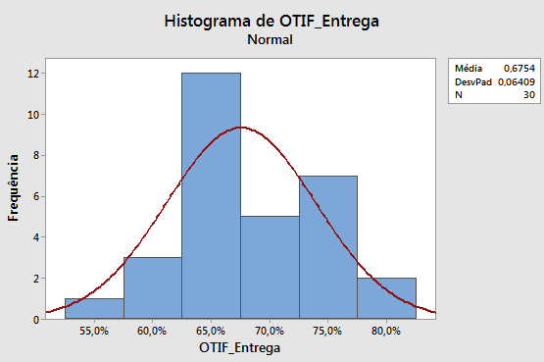
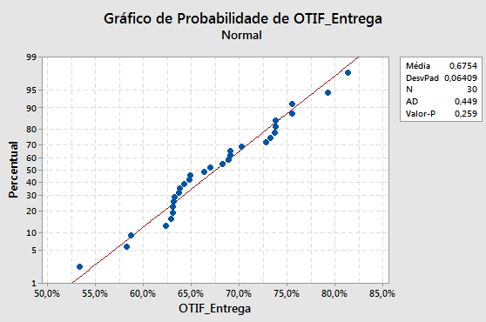
Definição
D
M
A
I
C
Estatística descritiva
Após avaliação da base de dados foram encontrados erros de digitação em alguns campos, que foram corrigidos e os dados apresentaram a seguinte estatística descritiva.
A análise considera os dados dos últimos 30 meses referente ao indicador OTIF_Entrega. O valor mais recente do indicador é de 62,9%. O valor médio do indicador nos últimos 30 meses foi de 67,5%, a mediana foi de 66,6%, os valores mínimo e máximo foram de 53,3% e 81,3% respectivamente, e o desvio padrão de 6,41%.
Teste de normalidade
O histograma do OTIF_Entrega apresenta a distribuição dos dados nos últimos 30 meses. Através do teste de normalidade, avaliamos que o p-valor = 0,259. Como o p-valor > 0,05, os dados são aproximadamente normais, e portanto previsíveis.

Slide 8
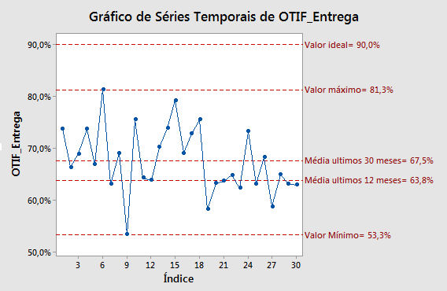
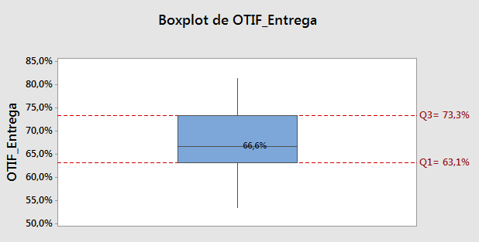
Definição
D
M
A
I
C
Comportamento histórico do problema
O Gráfico de séries temporais mostra que que o OTIF entregas vem reduzindo com o tempo, a média dos últimos 12 meses é 3,8% menor que dos últimos 30 meses. Em um quarto dos meses o OTIF foi menor 63,1% e em um quarto dos meses o OTIF foi maior que 73,3%. A lacuna de performance em relação a média dos últimos 12 meses, que melhor representa o valor atual do indicador, é de 26,2%.

Slide 9
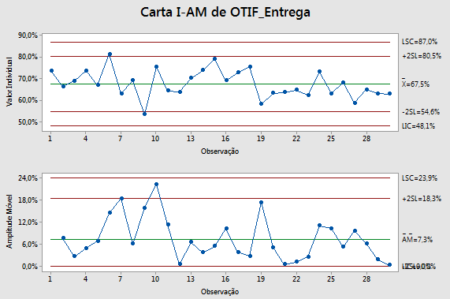
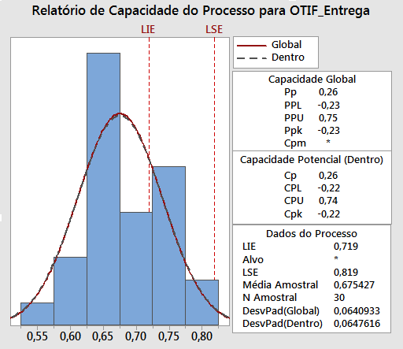
Definição
D
M
A
I
C
Meta do projeto
Aumentar o OTIF_Entrega em 13,1%, para 76,9%, até 25 de março de 2022.
Estabilidade e capacidade do processo
O processo não apresenta evidencias de causas especiais, e portanto é estável. Os valores de Cp e Cpk são respectivamente 0,26 e -0,22, como Cpk < Cp < 1, o processo atual não é capaz. O processo está descentralizado para a esquerda, limite inferior, e possui baixo potencial.

Slide 10
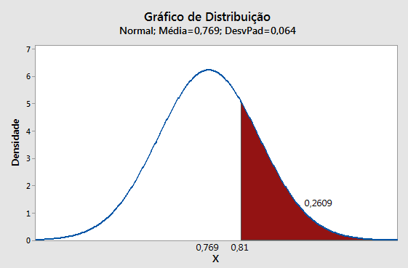
Definição
D
M
A
I
C
Definimos a meta do projeto baseado na lacuna de performance de 26,2%, optando por reduzir pela metade essa lacuna, e portanto melhor OTIF_entrega em 13,1%. Atingindo essa meta, o processo estará entregando um OTIF_entrega médio de 76,9%. Ainda assim, como não atuaremos sobre o desvio padrão da amostra, que é de 6,4%, identificamos que irão ocorrer resultados acima de 80%, valor 3,1% acima da média. Sendo a amostra normal, teremos o seguinte gráfico de distribuição de probabilidade com probabilidade de ocorrência de valor acima de 81%, em que existirá economia com variação a cada 1 p.p.
Ganho financeiro do projeto
Portanto, 26,1% das amostras estarão acima de 80%.
Para encontrar o valor médio do ganho financeiro previsto, divide-se os valores acima de 80% em 1 p.p. para estimar o ganho em cada intervalo.
Entregas modal terrestre: 65 (MT) Redução média por p.p.: R$110,00 ($MT)
Entregas modal aéreo: 15 (MA) Redução média por p.p.: R$290,00 ($MA)
Na próxima página encontra-se a tabela com a distribuições de probabilidade divididas por ponto percentual, apresentando o valor do valor financeiro em cada faixa de distribuição de probabilidade, o total do ganho financeiro esperado para o projeto é de R$13.193,95 mensais.

Slide 11
Definição
D
M
A
I
C
Tabela de ganho financeiro do projeto por p.p. acima de 80%
Intervalo | Probabilidade (%P) | Modal terrestre (MT*%P) | Modal Aéreo (MA*%P) | Redução média de gastos (MT*%P*$MT + MA*%P*&MA)*P.P. | Redução acumulada
81%<x<82% | 4,81% | 3,1265 | 0,7215 | R$ 553,15 | R$ 553,15
82%<x<83% | 4,25% | 2,7625 | 0,6375 | R$ 977,50 | R$ 1.530,65
83%<x<84% | 3,66% | 2,379 | 0,549 | R$ 1.262,70 | R$ 2.793,35
84%<x<85% | 3,08% | 2,002 | 0,462 | R$ 1.416,80 | R$ 4.210,15
85%<x<86% | 2,53% | 1,6445 | 0,3795 | R$ 1.454,75 | R$ 5.664,90
86%<x<87% | 2,20% | 1,43 | 0,33 | R$ 1.518,00 | R$ 7.182,90
87%<x<88% | 1,58% | 1,027 | 0,237 | R$ 1.271,90 | R$ 8.454,80
88%<x<89% | 1,21% | 0,7865 | 0,1815 | R$ 1.113,20 | R$ 9.568,00
89%<x<90% | 0,90% | 0,585 | 0,135 | R$ 931,50 | R$ 10.499,50
90%<x<91% | 0,65% | 0,4225 | 0,0975 | R$ 747,50 | R$ 11.247,00
91%<x<92% | 0,46% | 0,299 | 0,069 | R$ 581,90 | R$ 11.828,90
92%<x<93% | 0,32% | 0,208 | 0,048 | R$ 441,60 | R$ 12.270,50
93%<x<94% | 0,22% | 0,143 | 0,033 | R$ 328,90 | R$ 12.599,40
94%<x<95% | 0,14% | 0,091 | 0,021 | R$ 225,40 | R$ 12.824,80
95%<x<96% | 0,09% | 0,0585 | 0,0135 | R$ 155,25 | R$ 12.980,05
96%<x<97% | 0,05% | 0,0325 | 0,0075 | R$ 92,00 | R$ 13.072,05
97%<x<98% | 0,03% | 0,0195 | 0,0045 | R$ 58,65 | R$ 13.130,70
98%<x<99% | 0,02% | 0,013 | 0,003 | R$ 41,40 | R$ 13.172,10
99%<x<100% | 0,01% | 0,0065 | 0,0015 | R$ 21,85 | R$ 13.193,95

Slide 12
Definição
D
M
A
I
C
Definição – 23/09/2021 a 07/10/2021
Medição – 08/10/2021 a 07/12/2021
Análise – 08/12/2021 a 07/01/2022
Melhoria – 08/01/2022 a 23/02/2022
Controle – 24/02/2022 a 25/03/2022
Cronograma

